Slide 1
ENGLISH AROUND US
AMELIA KEMPA

Slide 2
LION
LION - LEW

Slide 3
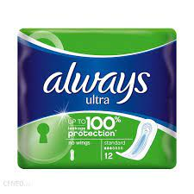
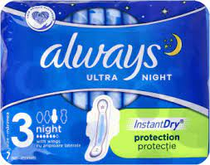
ALWAYS
ALWAYS - ZAWSZE

Slide 4
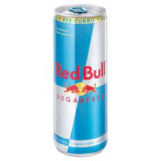
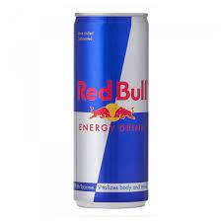
RED BULL
RED - CZERWONY BULL - BYK

Slide 5
CORN FLAKES
CORN - KUKURYDZA FLAKES - PŁATKI

Slide 6
PAMPERS
PAMPER - ROZPIESZCZAĆ
PAMPERS - PAMPERSY

Slide 7
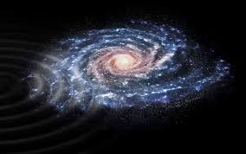
MILKY WAY
MILKY WAY - DROGA MLECZNA

Slide 8
LIKE
LIKE - LUBIĆ

Slide 9
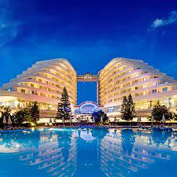
BOOK
BOOK - ZAREZERWOWAĆ

Slide 10
DZIĘKUJĘ ZA UWAGĘ AMELIA KEMPA

